Slide 1
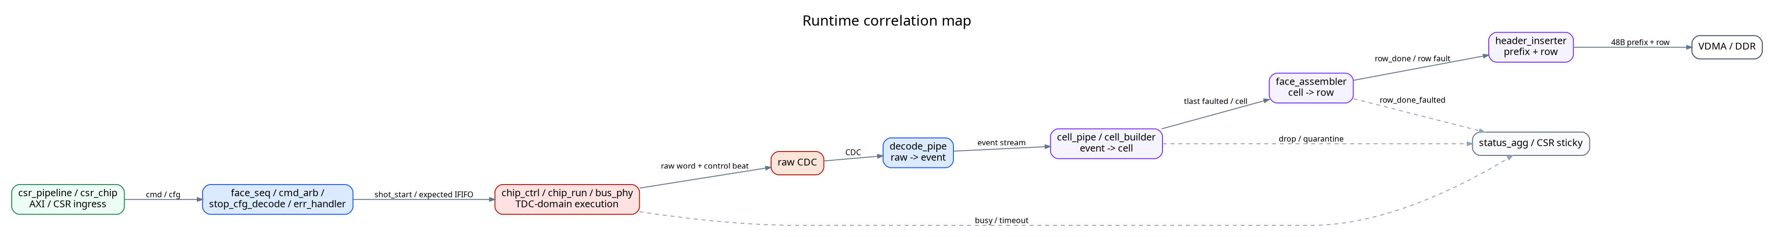
TDC-GPX 컨트롤러
FSM 상태도 & 상관관계 아틀라스
설계의 큰 그림
업로드된 HDL 25개 아티팩트를 기준으로, 코드에 실제 존재하는 FSM과
wrapper·pipeline·CDC의 관계를 분리해서 읽히도록 재구성한 발표 자료
25
11
12
HDL artifacts
FSM modules
FSM instances
3
4
15.6k
clock domains
pipeline clusters
approx. LOC
state diagram이 있는 모듈은 그림으로 정리
명시적 FSM이 없는 모듈은 wrapper / pipeline / CDC로 분리 표기
후반부에서 drain_done·tlast·row_done 기준 상관관계를 다시 연결
TDC-GPX Controller FSM Atlas
Notes:
[Sources] - User-provided file: TDC-GPX-Datasheet.pdf - User-provided files: tdc_gpx_design_analysis_2026-04-19.html, tdc_gpx_fsm_detail_2026-04-19.html - User-provided HDL corpus: tdc_gpx_*.vhd (25 files) [/Sources]

Slide 2
분석 기준과 판정 규칙
Method
datasheet / HTML 분석문서 / HDL 본문을 함께 읽어 “실제 존재하는 상태기계”와 “상태처럼 보이는 로직”을 구분했다.
입력 소스
FSM 판정 규칙
TDC-GPX datasheet: IFIFO / ALU / read-write logic 의 칩 레벨 동작 기준
VHDL 25개: entity 23개 + package 2개, 총 15,559 LOC
HTML 분석문서 2개 + timing memo 1개: 클러스터 구조와 후속 변경 맥락 보강
코드에 enum type + case 전이가 있으면 “명시적 FSM”으로 분류
조합 로직 + 카운터 + handshake 만 있으면 wrapper / pipeline / CDC로 분리
따라서 모든 모듈에 억지로 상태도를 붙이지 않고, 없는 모듈은 없는 그대로 설명
datasheet
HDL
HTML notes
timing memo
명시적 FSM이 있는 모듈 (11개 / 12개 FSM instances)
명시적 FSM이 없는 모듈 처리
bus_phy, chip_init, chip_reg, chip_ctrl, chip_run
err_handler, face_assembler, face_seq, header_inserter, skid_buffer
cell_builder는 collect/output 두 개 FSM을 동시에 포함
wrapper: top, config_ctrl, decode_pipe, cell_pipe, output_stage
pipeline: decoder_i_mode, raw_event_builder
logic / CDC / status: csr_pipeline, csr_chip, cmd_arb, stop_cfg_decode, status_agg, pkg
즉, “모든 모듈의 상태도”는 코드에 실제 FSM이 있는 경우는 그림으로, 없는 경우는 역할·경계·데이터 흐름으로 정리했다.
FSM 있음
TDC-GPX Controller FSM Atlas
1
Notes:
[Sources] - User-provided file: TDC-GPX-Datasheet.pdf - User-provided files: tdc_gpx_design_analysis_2026-04-19.html, tdc_gpx_fsm_detail_2026-04-19.html, task_distance_bounded_windows_2026-04-19.md - User-provided HDL corpus: tdc_gpx_*.vhd [/Sources]

Slide 3
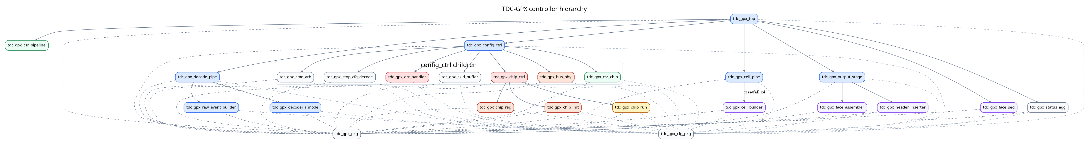
전체 모듈 계층도
Hierarchy
top -> cluster wrapper -> leaf FSM / pipeline / package 의 정적 포함 관계를 한 장으로 고정했다.
25개 아티팩트의 정적 구조
wrapper
TDC FSM
stream leaf
AXI/CSR
읽는 법: config_ctrl 안의 chip_ctrl x4가 다시 chip_init / chip_run / chip_reg 를 품고, decode / cell / output wrapper는 하위 leaf를 직렬로 배치한다.
TDC-GPX Controller FSM Atlas
2
Notes:
[Sources] - User-provided files: tdc_gpx_top.vhd, tdc_gpx_config_ctrl.vhd, tdc_gpx_chip_ctrl.vhd, tdc_gpx_decode_pipe.vhd, tdc_gpx_cell_pipe.vhd, tdc_gpx_output_stage.vhd - User-provided files: tdc_gpx_pkg.vhd, tdc_gpx_cfg_pkg.vhd - User-provided file: tdc_gpx_design_analysis_2026-04-19.html [/Sources]

Slide 4
런타임 상관관계 맵
Correlation
명령·shot·raw·event·cell·row·status가 어떤 모듈을 지나며 handoff 되는지 런타임 기준으로 재배치했다.
end-to-end runtime flow
읽는 법
csr_pipeline / csr_chip 에서 cfg와 명령이 시작된다.
face_seq / stop_cfg_decode 가 shot window와 expected IFIFO 를 연다.
chip_run 의 drain_done 과 cell_builder 의 tlast faulted 가 후단 상태 연결의 핵심이다.
핵심 handoff 3개
shot_start
drain_done
tlast
row_done
shot_start 는 face_seq가 shot을 연 시점이고, drain_done 은 chip_run에서 cell_builder collect side로 넘어가는 경계다. tlast faulted 는 slice 열화의 요약 비트이며, row_done_faulted 는 face_assembler에서 frame-level 의미로 격상된 결과다.
TDC-GPX Controller FSM Atlas
3
Notes:
[Sources] - User-provided files: tdc_gpx_face_seq.vhd, tdc_gpx_config_ctrl.vhd, tdc_gpx_chip_ctrl.vhd, tdc_gpx_chip_run.vhd, tdc_gpx_cell_builder.vhd, tdc_gpx_face_assembler.vhd, tdc_gpx_header_inserter.vhd, tdc_gpx_status_agg.vhd - User-provided file: tdc_gpx_design_analysis_2026-04-19.html [/Sources]

Slide 5
전체 모듈 지도 - 25개 아티팩트 한 장 요약
Module map
각 모듈을 cluster / class / explicit FSM 여부 기준으로 빠짐없이 배치했다.
shared / package
top / wrapper
tdc_gpx_pkg
tdc_gpx_cfg_pkg
정의 / 상수 / record / helper
tdc_gpx_top
tdc_gpx_config_ctrl
tdc_gpx_decode_pipe
tdc_gpx_cell_pipe
tdc_gpx_output_stage
상위 배치 / 하위 FSM 연결
control FSM
control support
tdc_gpx_bus_phy
tdc_gpx_chip_ctrl
tdc_gpx_chip_init
tdc_gpx_chip_run
tdc_gpx_chip_reg
명시적 FSM 있음
tdc_gpx_csr_pipeline
tdc_gpx_csr_chip
tdc_gpx_cmd_arb
tdc_gpx_stop_cfg_decode
tdc_gpx_err_handler
tdc_gpx_status_agg
FSM + non-FSM 혼합
decode / utility
measurement / output FSM
tdc_gpx_decoder_i_mode
tdc_gpx_raw_event_builder
tdc_gpx_skid_buffer
pipeline / utility
tdc_gpx_cell_builder
tdc_gpx_face_assembler
tdc_gpx_face_seq
tdc_gpx_header_inserter
명시적 FSM 또는 dual FSM
FSM 있음
FSM 없음
TDC-GPX Controller FSM Atlas
4
Notes:
[Sources] - User-provided HDL corpus: tdc_gpx_*.vhd (all 25 artifacts) - User-provided file: tdc_gpx_fsm_detail_2026-04-19.html [/Sources]

Slide 6
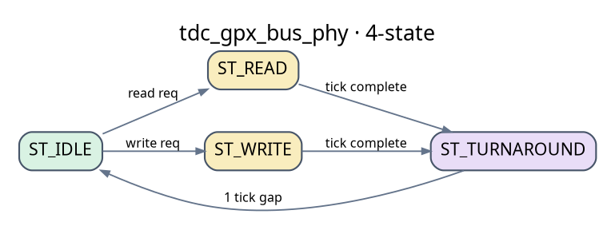
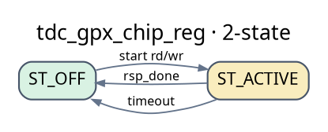
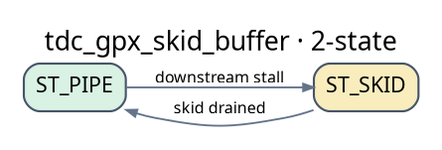
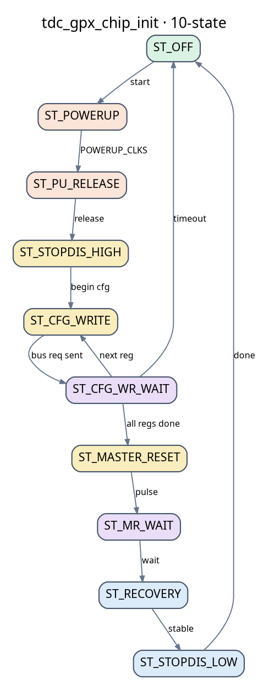
전면 제어 FSM들 - bus_phy / chip_init / chip_reg / skid_buffer
Front-end FSMs
초기화, 단일 register 접근, 버스 턴어라운드, backpressure 흡수의 전면부 FSM들이다.
tdc_gpx_bus_phy · 4-state
tdc_gpx_chip_reg · 2-state
tdc_gpx_skid_buffer · 2-state
tick-based R/W protocol. 최소 지연은 req -> rsp = N+1 bus ticks.
single register read / write dispatcher
config_ctrl / decode_pipe 의 2-reg skid
tdc_gpx_chip_init · 10-state
PuResN 펄스 -> REG0..7 write loop -> MasterReset -> Recovery -> StopDis low
ST_CFG_WR_WAIT 은 bus rsp를 기다리며 next REG / all regs done / timeout 세 갈래로 분기
이 FSM은 chip_ctrl 의 PH_INIT / PH_CFG_WRITE phase에서만 활성화된다
48
8
65K
init FSM은 “칩이 측정을 시작하기 전까지”를 닫는 전용 상태기계다.
powerup clks
REG writes
rsp watchdog
TDC-GPX Controller FSM Atlas
5
Notes:
[Sources] - User-provided files: tdc_gpx_bus_phy.vhd, tdc_gpx_chip_reg.vhd, tdc_gpx_skid_buffer.vhd, tdc_gpx_chip_init.vhd - User-provided file: tdc_gpx_fsm_detail_2026-04-19.html [/Sources]

Slide 7
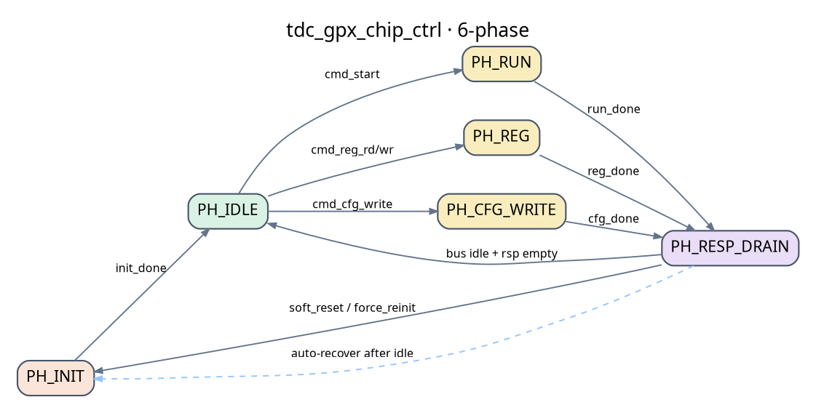
tdc_gpx_chip_ctrl - per-chip coordinator FSM
chip_ctrl
chip_init / chip_run / chip_reg 을 phase 단위로 활성화하고, stale bus response를 PH_RESP_DRAIN 에서 격리한다.
Phase FSM
child FSM activation map
PH_INIT
chip_init
PH_RUN
chip_run
PH_REG
chip_reg
raw FIFO / fault policy
raw FIFO depth = 6 : data beat와 control beat(drain_done / ififo1_done)를 함께 보관
final drain_done 의 faulted(tuser[5])는 제어 beat와 함께 하위 cell_builder 로 내려간다
control beat가 꽉 찼을 때는 가장 오래된 data beat를 희생해 control을 우선 보장
soft_reset 또는 force_reinit 는 phase를 PH_INIT 으로 되돌리는 최고 우선 override
PH_IDLE 에서 cmd_start > cfg_write > reg_read > reg_write 우선순위로 phase 진입
PH_RUN / PH_CFG_WRITE / PH_REG 완료 후에는 반드시 PH_RESP_DRAIN 으로 들어가 stale rsp를 흡수
PH_RESP_DRAIN 은 15-cycle hard cap + quarantine + idle-stable auto-recover / force_reinit 경로를 가진다
depth 6
PH_RESP_DRAIN
force_reinit
TDC-GPX Controller FSM Atlas
6
Notes:
[Sources] - User-provided files: tdc_gpx_chip_ctrl.vhd, tdc_gpx_chip_init.vhd, tdc_gpx_chip_run.vhd, tdc_gpx_chip_reg.vhd - User-provided file: tdc_gpx_fsm_detail_2026-04-19.html [/Sources]

Slide 8
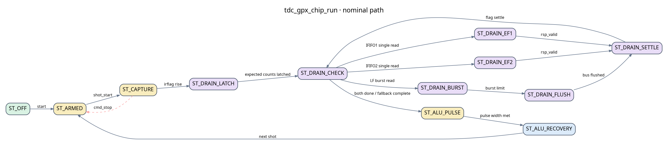
tdc_gpx_chip_run - main measurement loop
chip_run main
실측 shot 당 가장 중요한 FSM. ARMED -> CAPTURE -> DRAIN_* -> ALU_* 의 주 경로를 갖는다.
13-state FSM - nominal path
state groups
semantic outputs
핵심 해석 포인트
ARM
ST_OFF / ST_ARMED / ST_CAPTURE
• o_raw_valid + raw_word
• o_ififo1_done_beat
• o_drain_done / faulted
drain이 끝나야 ALU_PULSE로 넘어가며, ALU_RECOVERY 에서 stop_pending / overrun_deferred / next shot 분기가 결정된다.
DRAIN
ST_DRAIN_LATCH / CHECK / EF1 / EF2 / BURST / FLUSH / SETTLE
TDC-GPX Controller FSM Atlas
7
Notes:
[Sources] - User-provided files: tdc_gpx_chip_run.vhd, tdc_gpx_pkg.vhd, tdc_gpx_cfg_pkg.vhd - User-provided file: tdc_gpx_fsm_detail_2026-04-19.html [/Sources]

Slide 9
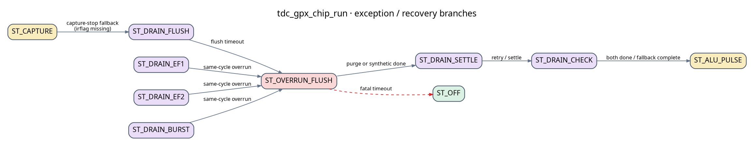
tdc_gpx_chip_run - 예외 / 복구 브랜치
chip_run faults
오버런, 응답 정체, pending stuck, flush timeout 은 모두 synthetic drain_done 또는 purge 모드로 수렴한다.
exception graph
timeout_cause mapping
001
raw_busy / downstream deadlock
010
EF1 response timeout
011
EF2 response timeout
100
burst response timeout
101
flush response timeout
110
overrun_flush timeout
111
capture-stop fallback (irflag missing)
exception semantics
same-cycle overrun 시 EF/BURST/FLUSH 에서는 이미 받은 beat를 보존하고 ST_OVERRUN_FLUSH 로 넘어간다.
fallback completion 에서 expected vs actual drain count mismatch면 drain_done_faulted 를 co-assert 한다.
pending_stuck_cnt_r 는 rsp는 왔지만 raw path가 막힌 경우를 별도 감시한다.
빨간 화살표는 nominal 경로가 아닌 “강제 탈출” 경로다.
TDC-GPX Controller FSM Atlas
8
Notes:
[Sources] - User-provided files: tdc_gpx_chip_run.vhd, task_distance_bounded_windows_2026-04-19.md - User-provided file: tdc_gpx_fsm_detail_2026-04-19.html [/Sources]

Slide 10
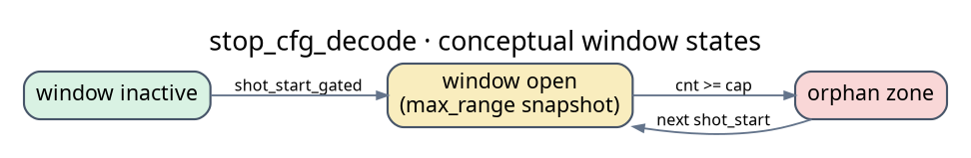
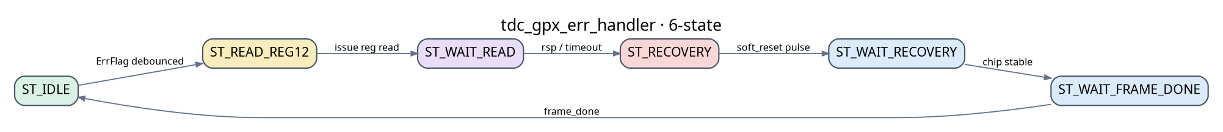
보조 제어 계층 - err_handler + stop_cfg_decode + cmd_arb / csr
Aux control
enum FSM과 non-FSM logic이 섞여 있는 제어 보조 계층이다.
stop_cfg_decode (explicit FSM 없음)
cmd_arb / csr_pipeline / csr_chip (explicit FSM 없음)
AXI-Lite CTL
CDC pulse
cfg
capture
pending
dispatch
csr_* 는 control image와 edge를 넘기고, cmd_arb 는 per-chip outstanding tracker와 pending register로 register access를 중재한다.
shot_start 시 max_range snapshot을 잡고, window_close 이후 stop_evt 는 orphan sticky로 보낸다.
err_handler · 6-state
보조 계층의 역할 분담
stop_cfg_decode 는 shot window / expected IFIFO count / orphan 검사라는 “준-상태형 logic” 이고, 코드상 enum FSM은 없다.
cmd_arb 와 csr_* 도 명시적 상태 enum 없이 pending register와 CDC handshake로 동작한다.
반대로 err_handler 는 명확한 복구 FSM을 갖고, 이 FSM이 config_ctrl 의 soft_reset 경로를 다시 자극한다.
ErrFlag debounced -> REG12 read -> soft_reset -> recovery wait -> frame_done wait
retry count 초과 시 fatal sticky
TDC-GPX Controller FSM Atlas
9
Notes:
[Sources] - User-provided files: tdc_gpx_stop_cfg_decode.vhd, tdc_gpx_err_handler.vhd, tdc_gpx_cmd_arb.vhd, tdc_gpx_csr_pipeline.vhd, tdc_gpx_csr_chip.vhd - User-provided files: task_distance_bounded_windows_2026-04-19.md, tdc_gpx_fsm_detail_2026-04-19.html [/Sources]

Slide 11
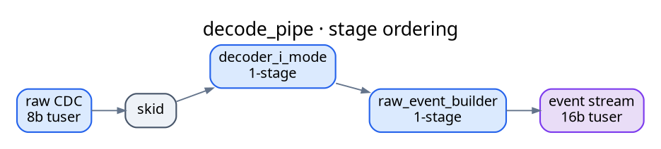
decode stage - decoder_i_mode / raw_event_builder / decode_pipe
Decode
이 계층은 explicit FSM 대신 1-stage registered pipeline과 tuser 진화를 핵심으로 본다.
decode_pipe dataflow
tuser evolution
raw CDC
8b
decoder_i_mode
8b
event_builder
16b
raw CDC: drain_done / ififo_id / final faulted
decoder_i_mode: slope / cha_code / stop_id_local
raw_event_builder: chip_id / stop_id / hit_seq / shot_seq + drain_done
decoder_i_mode : raw[27:0] -> hit[16:0], slope, cha_code, ififo_id
raw_event_builder : chip_id + stop_id + hit_seq + shot_seq tagging
두 모듈 모두 explicit FSM은 없지만, always-accept 1-stage pipeline으로 타이밍을 맞춘다.
control beat는 data beat와 같은 CDC 경로를 타고 내려와 후단(cell_builder)에서 faulted를 buffer-level로 요약한다.
왜 “FSM 없음”으로 분류했는가
decode_pipe 자체는 skid_buffer + decoder_i_mode + raw_event_builder 를 직렬로 묶는 wrapper이다.
decoder_i_mode 와 raw_event_builder 내부에는 enum type state machine이 없고, 등록 스테이지와 카운터만 있다.
따라서 이 계층의 핵심은 상태도보다 stage ordering / tready propagation / control beat preservation 이다.
TDC-GPX Controller FSM Atlas
10
Notes:
[Sources] - User-provided files: tdc_gpx_decode_pipe.vhd, tdc_gpx_decoder_i_mode.vhd, tdc_gpx_raw_event_builder.vhd, tdc_gpx_skid_buffer.vhd - User-provided file: tdc_gpx_fsm_detail_2026-04-19.html [/Sources]

Slide 12
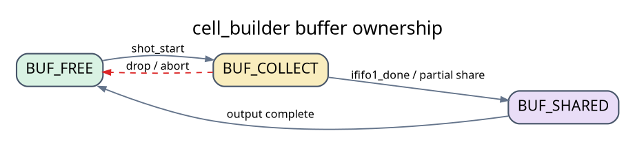
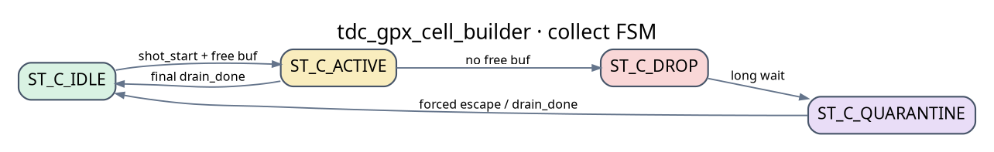
tdc_gpx_cell_builder - collect FSM + buffer ownership
cell_builder / collect
cell_builder는 명시적 FSM 2개와 BUF_FREE / BUF_COLLECT / BUF_SHARED ownership 모델을 동시에 가진다.
collect FSM
buffer ownership
ST_C_IDLE: free buffer 찾기
ST_C_ACTIVE: event write + drain_done(IFIFO1/final) 처리
ST_C_DROP: no free buffer 상태에서 입력은 흡수하되 버퍼에는 쓰지 않음
ST_C_QUARANTINE: drain_done 불능 장기정체 시 escape sticky
두 버퍼는 8 stop × 7 hit slots 를 갖고, owner(BUF_FREE / BUF_COLLECT / BUF_SHARED), full flag, age, faulted bit를 함께 유지한다.
collect side의 핵심 의미
ififo1_done(tuser[7]=1, tuser[6]=0) -> BUF_SHARED 로 승격되어 output side가 stop0~3을 읽을 수 있게 된다.
final drain_done(tuser[6]=1) -> buf_full=1; 동시에 faulted(tuser[5])가 오면 s_buf_faulted_r 에 latch 된다.
shot_start 가 active 중 다시 오면 다른 buffer가 free일 때 ping-pong 으로 전환하고, 아니면 ST_C_DROP 으로 떨어진다.
TDC-GPX Controller FSM Atlas
11
Notes:
[Sources] - User-provided file: tdc_gpx_cell_builder.vhd - User-provided file: tdc_gpx_fsm_detail_2026-04-19.html [/Sources]

Slide 13
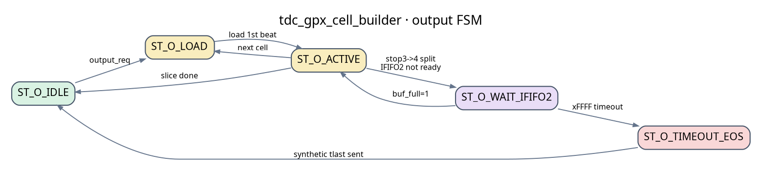
tdc_gpx_cell_builder - output FSM + cell_pipe
cell_builder / output
출력 쪽은 stop3->4 경계에서 IFIFO2 readiness 를 기다리며, slice timeout 시 synthetic EOS 를 만든다.
output FSM
cell_pipe wrapper (explicit FSM 없음)
4x rise builder
event in
slope demux
4x fall builder
cell_pipe 는 explicit FSM이 아니라 registered slope split + 8개 builder 인스턴스의 묶음이다.
ST_O_IDLE -> ST_O_LOAD -> ST_O_ACTIVE 가 nominal output
stop3->4 경계에서 buf_full=0 이면 ST_O_WAIT_IFIFO2 로 stall
xFFFF timeout이면 ST_O_TIMEOUT_EOS 로 synthetic final beat(tlast=1, faulted=1) 생성
fault propagation in output side
tuser(0)은 tlast beat 에서만 의미 있으며, clean slice는 0 / degraded slice는 1 이다.
즉 final drain_done 의 faulted는 collect-side buffer bit -> output-side tlast bit 로 요약된다.
이 tlast faulted bit를 face_assembler 가 OR-fold 하여 row_done_faulted 로 격상시킨다.
TDC-GPX Controller FSM Atlas
12
Notes:
[Sources] - User-provided files: tdc_gpx_cell_builder.vhd, tdc_gpx_cell_pipe.vhd - User-provided file: tdc_gpx_fsm_detail_2026-04-19.html [/Sources]

Slide 14
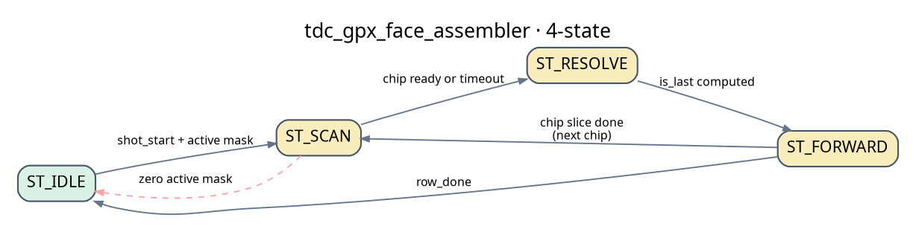
tdc_gpx_face_assembler - row assembly FSM
face_assembler
4 chip을 chip0->1->2->3 strict order 로 스캔하고, timeout / overrun 시 blank-fill 로 줄 길이를 보존한다.
4-state FSM
row fault semantics
zero active mask -> 즉시 row_done_faulted
blank-fill or partial chip -> row_done_faulted
chip tlast 의 faulted bit를 pending mask로 모아 row 종료 시 OR-fold
input / output FIFOs and ordering
ST_SCAN: 현재 next_chip 을 strict in-order 로 검사
ST_RESOLVE: 마지막 chip 인지 한 사이클에 판정
ST_FORWARD: 실제 chip data 또는 blank cell 을 연속 출력
shot overrun 이 오면 현재 row를 blank-fill 로 끝까지 완성한 뒤 다음 shot 을 pending 한다
xpm_fifo_axis input FIFOs
chip0
chip1
chip2
chip3
ST_FORWARD
out
chip별 FIFO를 두더라도 forward 순서는 고정되어 있다.
TDC-GPX Controller FSM Atlas
13
Notes:
[Sources] - User-provided file: tdc_gpx_face_assembler.vhd - User-provided file: tdc_gpx_fsm_detail_2026-04-19.html [/Sources]

Slide 15
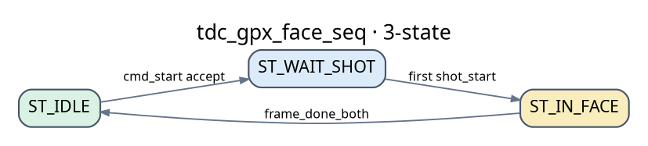
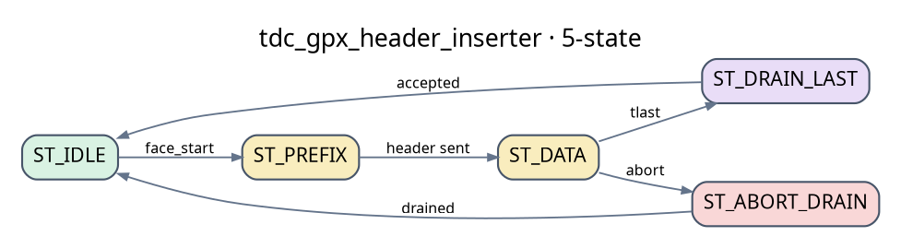
face_seq / header_inserter / output_stage
row -> frame
shot accept, frame pacing, 48B prefix 삽입, rise/fall 두 개 slope path를 한 장에서 정리했다.
tdc_gpx_face_seq · 3-state
output_stage (explicit FSM 없음)
tdc_gpx_header_inserter · 5-state
rise face
rise fifo
rise hdr
fall face
fall fifo
fall hdr
ST_IDLE: cmd_start accept
ST_WAIT_SHOT: 첫 shot_start 대기
ST_IN_FACE: cols_per_face 만큼 row 진행
output_stage 는 wrapper이며 자체 enum FSM은 없다. 두 slope에 대해 face_assembler + FIFO + header_inserter 를 병렬로 둔다.
ST_PREFIX: 48B header prefix
ST_DATA: face row pass-through
ST_DRAIN_LAST / ST_ABORT_DRAIN: sink 정체 시 watchdog으로 liveness 보장
frame-level meaning
face_seq 가 line cadence를 결정하고 output_stage는 rise/fall 두 slope 경로를 유지한다.
header_inserter 는 face_start 때만 prefix를 넣고, 이후 row beat는 원형 그대로 흘려 보낸다.
결국 frame 경계는 face_seq, row 경계는 face_assembler, prefix 경계는 header_inserter 가 각각 맡는다.
48 B
2x
prefix
slope paths
16
face
post-face FIFO
row -> frame
TDC-GPX Controller FSM Atlas
14
Notes:
[Sources] - User-provided files: tdc_gpx_face_seq.vhd, tdc_gpx_output_stage.vhd, tdc_gpx_header_inserter.vhd - User-provided file: tdc_gpx_fsm_detail_2026-04-19.html [/Sources]

Slide 16
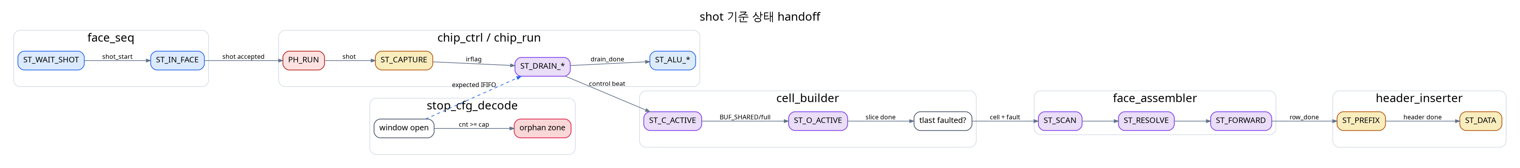
shot 기준 시간축에서 본 FSM 상관관계
Shot timeline
모듈별 상태도를 따로 보는 대신, 한 번의 shot 이 지나갈 때 어떤 상태 handoff 가 이어지는지 수평 시간축으로 다시 묶었다.
one-shot lifecycle
핵심 해석
실질적인 상위 상태기계는 drain_done, shot_start, tlast, row_done 같은 교차 이벤트로 형성된다. 즉 각 FSM은 독립적이지만, shot 경계에서는 서로의 완료 신호가 다음 FSM의 입력 조건이 된다.
TDC-GPX Controller FSM Atlas
15
Notes:
[Sources] - User-provided files: tdc_gpx_face_seq.vhd, tdc_gpx_chip_ctrl.vhd, tdc_gpx_chip_run.vhd, tdc_gpx_stop_cfg_decode.vhd, tdc_gpx_cell_builder.vhd, tdc_gpx_face_assembler.vhd, tdc_gpx_header_inserter.vhd - User-provided file: task_distance_bounded_windows_2026-04-19.md [/Sources]

Slide 17
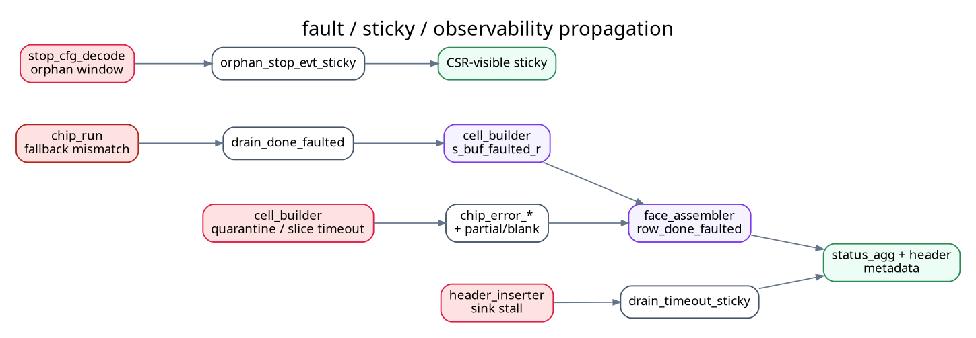
fault / sticky / observability propagation
Observability
상태도의 상관관계는 “정상 경로”뿐 아니라, fault 비트가 어디서 생겨 어디서 row / frame 의미로 격상되는지로도 읽어야 한다.
fault escalation map
관찰 포인트
fault는 가장 이른 시점에는 chip_run / stop_cfg_decode / cell_builder / header_inserter 에서 발생하지만, SW가 최종적으로 보는 의미는 row_done_faulted 와 status_agg sticky 조합이다. 즉 마지막 단계는 “어느 FSM에서 fault가 생겼는가”보다 “어느 레벨에서 의미가 확정되는가”이다.
TDC-GPX Controller FSM Atlas
16
Notes:
[Sources] - User-provided files: tdc_gpx_chip_run.vhd, tdc_gpx_stop_cfg_decode.vhd, tdc_gpx_cell_builder.vhd, tdc_gpx_face_assembler.vhd, tdc_gpx_header_inserter.vhd, tdc_gpx_status_agg.vhd - User-provided file: tdc_gpx_design_analysis_2026-04-19.html [/Sources]

